Slide 1
LABORATOR II
STP
Software Testing Plan

Slide 2
Despre STP
Idei practice
Planul de testare este un instrument managerial de organizare a resurselor informatice implicate în activitatea de testare.
Echipamente:Oameni:Tehnologii:Timp

Slide 3
Despre STP
Idei practice
Un plan de testare este specific unei teme de testare, subproiect sau proiect, deoarece se referă la:
Raportarea la perioade diferite de timp.
Utilizarea de metodologii diferite.
Formularea unor obiective diferite.
Specialiştii implicaţi diferă în funcţie de fiecare subproiect în parte.

Slide 4
Despre STP
Idei practice
Partea comună a planurilor de testare pune în evidență latura redundantă, ceea ce ar putea conduce la anumite necorelări.
Utilizarea de notițe de lucru pentru atenționarea colegilor în vederea eficientizării activității.
[TBD: De stabilit care este planul de alocare a echipamentelor.]
[TBD: Echipa responsabilă de configurare trebuie să definească schema de numerotare a revizuirii şi procesării.]
[TBD: Dle Popescu, vă rog să-mi explicaţi cum ar trebui să funcţioneze acest lucru.]

Slide 5
Despre STP
Idei practice
Partea comună a planurilor de testare pune în evidență latura redundantă, ceea ce ar putea conduce la anumite necorelări.
Utilizarea de notițe de lucru pentru atenționarea colegilor în vederea eficientizării activității.
[TBD: De stabilit care este planul de alocare a echipamentelor.]
[TBD: Echipa responsabilă de configurare trebuie să definească schema de numerotare a revizuirii şi procesării.]
[TBD: Dle Popescu, vă rog să-mi explicaţi cum ar trebui să funcţioneze acest lucru.]

Slide 6

Etapele testării
0
SPECIFICATII
DEZVOLTAREA
PROPRIU-ZISA
1
PLANIFICAREA
TESTARII
2
EXECUTIA
TESTARII
3
RAPORTAREA
TESTARII
Testare
WHITE BOX

Slide 7

Etapele și documentele testării
Etape
Documentele
0
SPECIFICATII
DEZVOLTAREA
PROPRIU-ZISA
1
PLANIFICAREA
TESTARII
STP
Plan de testare
Generare Cazuri de Testare
2
EXECUTIA
TESTARII
Execuție
CAZURI TESTARE
Documentare BUG-uri
3
RAPORTAREA
TESTARII
3
RAPORT
Raport Bug-uri
Testare
WHITE BOX

Slide 8
Etapele și documentele testării
Etape
Documentele
0
SPECIFICATII
DEZVOLTAREA
PROPRIU-ZISA
1
PLANIFICAREA
TESTARII
STP
Plan de testare
Generare Cazuri de Testare
2
EXECUTIA
TESTARII
Execuție
CAZURI TESTARE
Documentare BUG-uri
3
RAPORTAREA
TESTARII
3
RAPORT
Raport Bug-uri
Testare
WHITE BOX

Slide 9
Localizarea STP → Planificarea
Un STP cuprinde:
Identificare şi introducere
Elemente de testare, cum sunt: obiecte de testare, nivelul de risc, documentatia aferentă.
Facilităţi de testat;
Criteriile de testare;
Criteriile de finanlizare cu succes/insucces;
Criteriile de suspendare/reluare a testului;
Teste livrabile (de distribuit);
Necesităţile mediului;
Organizaţia (personal, pregatire, planificare responsabili);
Sarcini şi program;
Riscurile proiectului de testare.

Slide 10
STP
Structură de la curs
STP IEEE 829
STP Test-IT

Slide 11
STP
Modelul IEEE 829
Conform Standardului IEEE 829 „Software Test Documentation”, STP ul trebuie să cuprindă următoarele secţiuni.
Prezentare paralelă a structurii STP conf. IEEE 829 şi structurii sistematizate

Slide 12
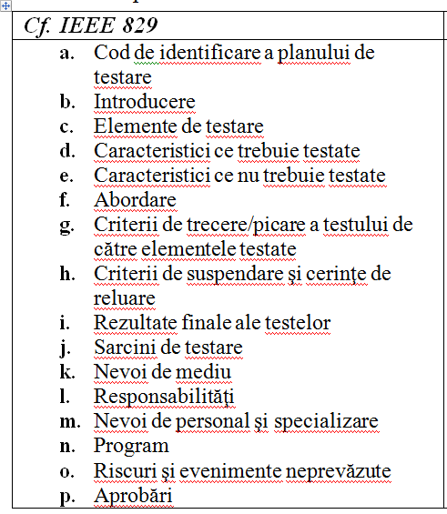
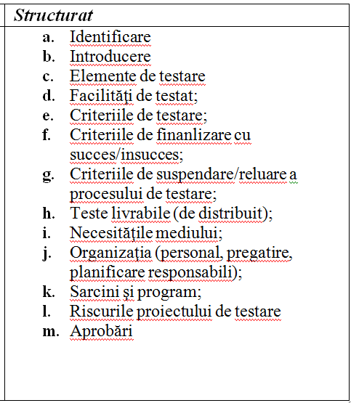
STP

Slide 13
STP
Codul de identificare a planului de testare este o simplă denumire sau număr de identificare a documentelor. Se recomandă utilizarea denumirii şi convenţiilor de stocare utilizate de proiect.

Slide 14
STP
Introducerea planurilor de testare IEEE 829 permite o prezentare a proiectului de testare, concomitent cu o scurtă descriere cu privire la ce se va testa şi abordarea generală de testare folosită. Se preferă a se include şi scopurile, metodologiile folosite şi obiectivele stabilite, pentru a oferi cititorilor o imagine mai clară despre acest plan. Pentru înţelegerea sistetică a sarcinii se recomandă chiar includerea de imagini sau diagrame simple, arhitectura sistemeului de testat şi chiar componente dezasamblate.

Slide 15
STP
Elementele de testare, Caracteristicile ce trebuie testate şi Caracteristicile ce nu trebuie testate se referă la domeniul de aplicare. În majoritatea planurilor de testare, domeniul de aplicare implicit este întreg sistemul, iar testarea se va concentra asupra porţiunilor cu risc ridicat din sistemul respectiv, detaliate în secţiunile intitulate Domeniul de aplicare şi Riscuri privind calitatea.

Slide 16
STP
În secţiunea Abordare, planul IEEE prezintă strategiile de testare utilizate la anumite teste.

Slide 17
STP
Secţiunile Criteriile de trecere/picare a testului de către elementele testate şi Criteriile de suspendare şi cerinţele de reluare se referă la Criteriile de intrare şi Criteriile de ieşire şi respectiv Criterii de continuare. În cazul testărilor la un nivel mai scăzut, precum testarea componentelor, idea de a defini criterii discrete de trecere/picare a testului de către elementele testate este oarecum logică, dar de cele mai multe ori se constată că nu se pot prezenta decât informaţii agregate în timpul testării sistemului.

Slide 18
STP
Rezultatele finale ale testelor sunt rapoarte privind erorile şi rezultatele procedurilor de testare, împreună cu sisteme de măsură agregate. În unele cazuri, pot exista şi alte rezultate finale. În cazul în care se cer şi alte rezultate finale în afară de rapoarte privind erorile, rezultatele testelor şi ale sistemelor de măsură, acestea se pot menţiona în subsecţiuni suplimentare adăugate la aceeaşi secţiune.

Slide 19
STP
Secţiunea Sarcini de testare prezintă informaţii despre procedeele şi activităţile pe care specialiştii cu testarea vor trebui să le întreprindă pentru efectuarea testelor. Cu toate acestea, planul IEEE poate conţine de asemenea probleme de dezvoltare a testelor şi configurare a mediului.
Secţiunea Nevoi de mediu se referă direct la configuraţiile tehnice şi medii de testare.

Slide 20
STP
Secţiunile Responsabilităţi şi Nevoi de personal şi specializare. Este necesar a se face o discuţie la nivel de echipă de testare. Aceste informaţii sunt necesare pentru a obţine o imagine a bugetului de timp şi de resursă umană.

Slide 21
STP
Secţiunile Program şi Riscuri se referă la programul de urmat şi la evenimente potenţiale sau posibile care ar putea îngreuna sau chiar împiedica efectuarea planificării testelor. Subiectele abordate pot fi nevoile de specializare, disponibilitatea asistenţei suplimentare pentru rezolvarea erorilor în cazul unui număr excepţional de erori găsite şi aşa mai departe. Aceste informaţii pot fi cuprinse şi în discuţia despre criteriile de continuare.

Slide 22
STP
Secţiunea Aprobări din modelul IEEE este rezervată beneficiarilor cheie ai efortului de testare – şi probabil ai întregului proiect – care trebuie să-l semneze pentru a semnala că sunt de acord cu planul de testare.

Slide 23
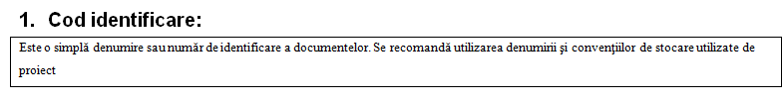
Structura STP
Exemplu E1
Cod STP: CT01.STP – STP pentru CineTEK versiunea 1.1
Exemplu E5:
ESAAP-TP-14
STP Test-IT

Slide 24
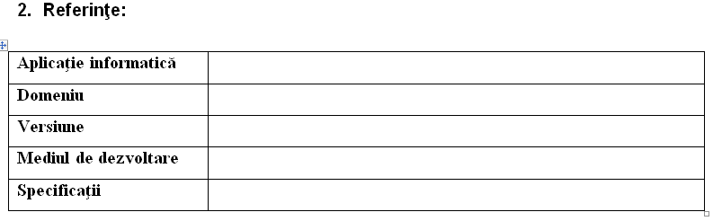
Structura STP
Exemplu E1
Exemplu E5:
STP Test-IT

Slide 25
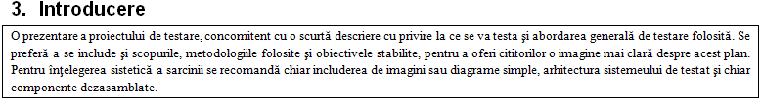
Structura STP
Exemplu E1
Exemplu E5:
STP Test-IT

Slide 26
Structura STP
4. Obiective
Exemplu E1
Exemplu E5:
STP Test-IT

Slide 27
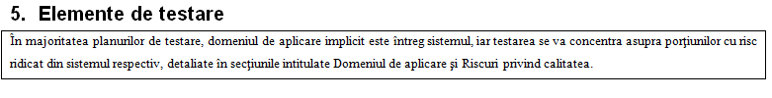
Structura STP
Exemplu E1
Exemplu E5:
STP Test-IT

Slide 28
Structura STP
Exemplu E1
Exemplu E5:
STP Test-IT

Slide 29

Structura STP
Exemplu E1
Exemplu E5:
STP Test-IT

Slide 30
Structura STP
Exemplu E1
Exemplu E5:
STP Test-IT

Slide 31

Structura STP
Exemplu E1
Exemplu E5:
STP Test-IT

Slide 32

Structura STP
Exemplu E1
Exemplu E5:
STP Test-IT

Slide 33
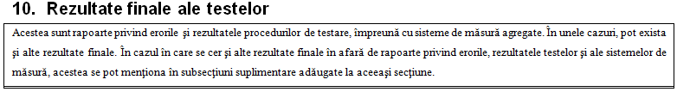
Structura STP
Exemplu E1
Exemplu E5:
STP Test-IT

Slide 34
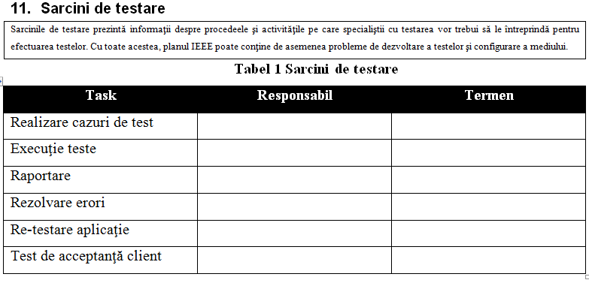
Structura STP
Exemplu E1
Exemplu E5:
STP Test-IT

Slide 35
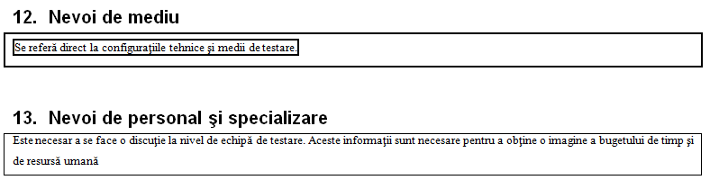
Structura STP
Screen clipping taken: 03.04.2012; 11:16
Exemplu E1
Exemplu E5:
STP Test-IT

Slide 36
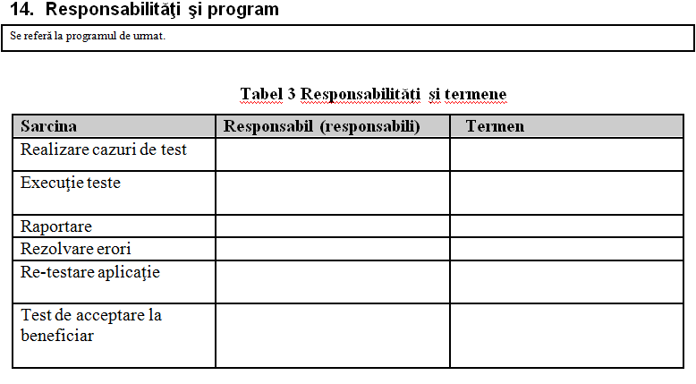
Structura STP
Screen clipping taken: 03.04.2012; 11:16
Exemplu E1
Exemplu E5:
STP Test-IT

Slide 37
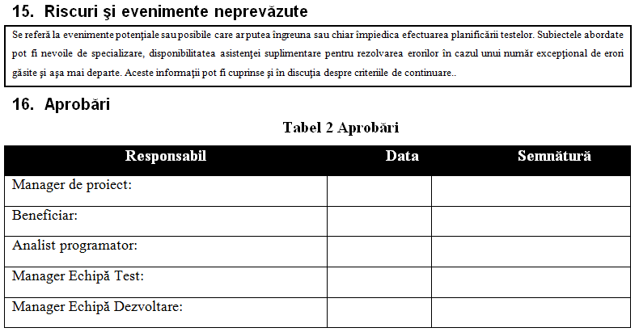
Structura STP
Screen clipping taken: 03.04.2012; 11:16
Exemplu E1
Exemplu E5:
STP Test-IT

Slide 38
STP
Introducere
Elemente de gestiune

